Slide 1

SEMINAIRE UKAD
    Mercredi 06/02/2019

Slide 2
MINUTE SECURITE
Merci d’être attentifs à la présentation des consignes de sécurité

Slide 3
Ordre du jour
ACCUEIL 08h00-08h15
INTRODUCTION: BILAN 2018- ENJEUX 2019 08h15-08h45
LES FONDAMENTAUX D’UNE EQUIPE PERFORMANTE 08h45-09h45
ATELIERS THEMATIQUES - ORGANISATION 09h45-10h15
Pause 15’
ATELIERS THEMATIQUES – SEANCE DE TRAVAIL 10h30-11h15
RESTITUTION 11h15-12h25
REMISE CASQUES BLEUS/CONCLUSION 12h25-12h35 BRUNCH 12h35-13h30
DEPART 13h30

Slide 4
BILAN 2018/ENJEUX 2019
REALISATIONS 2018 : David LACASSAGNE 5 mn
ROC 2018 : Daniel MERITET 5 mn
INDICATEURS 2019 : Julien DESTUYNDER 5 mn
ORIENTATIONS 2019 : Marie SCHUESTER 5 mn
UKAD DANS LE POLE PRODUITS LONGS Isabelle WIDMER 5 mn
MARCHES ET DEVELOPPEMENT CLIENTS Patrick DELABORDE 5 mn

Slide 5


O1
Insertion des visuels en arrière-plan pour les ouvertures de chapitre
Supprimer le visuel en place.
Sélectionner l’icône pour insérer une image,
Disposer l’image en arrière plan.
(Sélectionner l’image avec le bouton droit de la souris / Mettre à l’arrière plan).
Les réalisations 2018

Slide 6




Personnaliser le titre
de la présentation
en bas de page
Personnaliser le bas de page
avec le menu « Insertion » /
« En-tête et pieds de page »
LES REALISATIONS 2018
Accord Intéressement
L’engagement sécurité
Des avancées sur qualité de vie au travail
La fiabilité de la meuleuse
Des changements d’organisation dans les équipes de production
Le déploiement de la polyvalence atelier
Les nouveaux rendez-vous de communication

Slide 7


Personnaliser le titre
de la présentation
en bas de page
Personnaliser le bas de page
avec le menu « Insertion » /
« En-tête et pieds de page »
LES REALISATIONS 2018
Réduction de la mise au mille
(-1,4M€)
La mise en place des ITF
AVP Flux Tirés
La Performance Service clients Airbus
Disponibilité Presse
Diminution du BFR
Retours clients positifs

Slide 8
O2
Insertion des visuels en arrière-plan pour les ouvertures de chapitre
Supprimer le visuel en place.
Sélectionner l’icône pour insérer une image,
Disposer l’image en arrière plan.
(Sélectionner l’image avec le bouton droit de la souris / Mettre à l’arrière plan).
Le résultat financier 2018

Slide 9
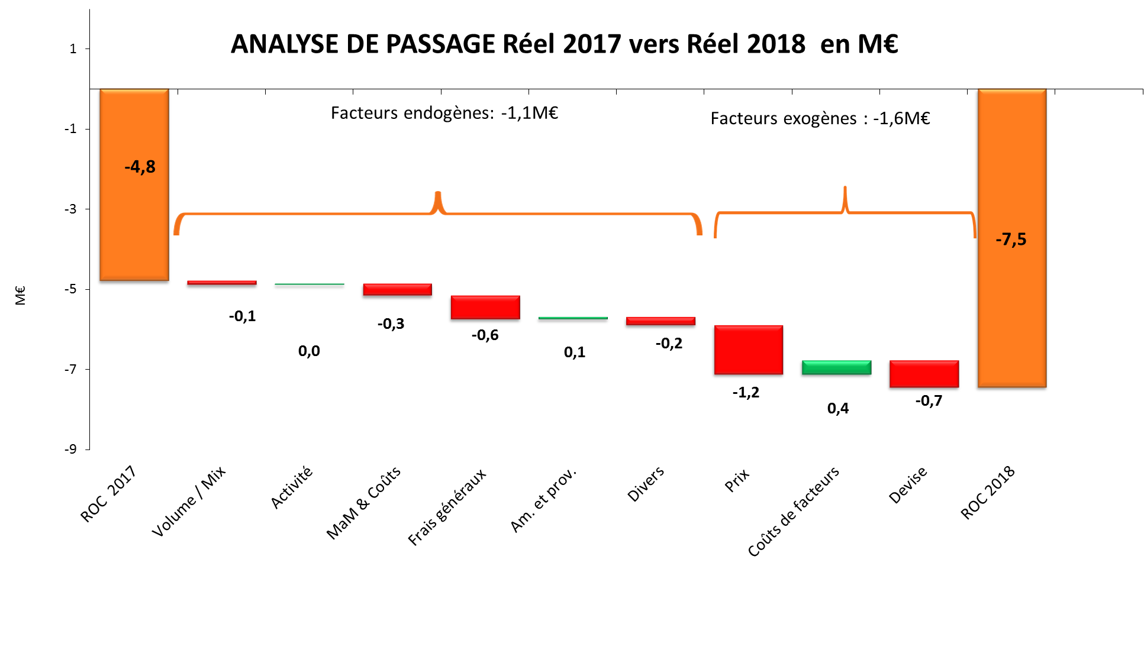

Personnaliser le titre
de la présentation
en bas de page
Personnaliser le bas de page
avec le menu « Insertion » /
« En-tête et pieds de page »
Personnaliser le titre
de la présentation
en bas de page
Personnaliser le bas de page
avec le menu « Insertion » /
« En-tête et pieds de page »
ROC 2018
ROC 2018
Date

Slide 10
O3
Insertion des visuels en arrière-plan pour les ouvertures de chapitre
Supprimer le visuel en place.
Sélectionner l’icône pour insérer une image,
Disposer l’image en arrière plan.
(Sélectionner l’image avec le bouton droit de la souris / Mettre à l’arrière plan).
Les indicateurs 2019

Slide 11
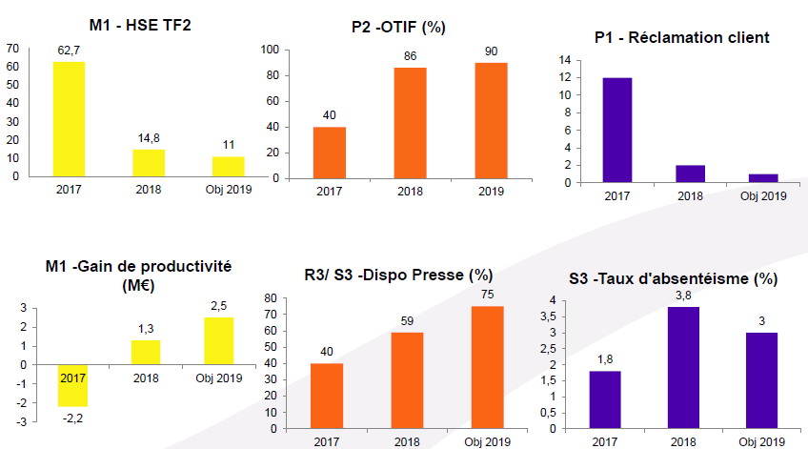
Personnaliser le titre
de la présentation
en bas de page
Personnaliser le bas de page
avec le menu « Insertion » /
« En-tête et pieds de page »
INDICATEURS 2019

Slide 12
O4
Insertion des visuels en arrière-plan pour les ouvertures de chapitre
Supprimer le visuel en place.
Sélectionner l’icône pour insérer une image,
Disposer l’image en arrière plan.
(Sélectionner l’image avec le bouton droit de la souris / Mettre à l’arrière plan).
Les orientations 2019

Slide 13


Personnaliser le titre
de la présentation
en bas de page
Personnaliser le bas de page
avec le menu « Insertion » /
« En-tête et pieds de page »
ORIENTATIONS 2019
Rigueur
    « Bon du 1er coup »
    Audit IPCA+ => A
Performance économique
Amélioration de la mise au mille
Améliorer notre performance énergétique
Mise sous contrôle de nos budgets
Diminution des stocks et encours
GESIM
Montée en compétences
    Polyvalence, acquisition des savoirs, agilité
    Autonomie, initiatives, responsabilisation, audace
    Efficacité collective
Excellence opérationnelle
WCM
Répétabilité des process
Productivité des outils dominants Presse et Meuleuse

Slide 14
O5
Insertion des visuels en arrière-plan pour les ouvertures de chapitre
Supprimer le visuel en place.
Sélectionner l’icône pour insérer une image,
Disposer l’image en arrière plan.
(Sélectionner l’image avec le bouton droit de la souris / Mettre à l’arrière plan).
UKAD dans pole PRODUITS LONGS

Slide 15
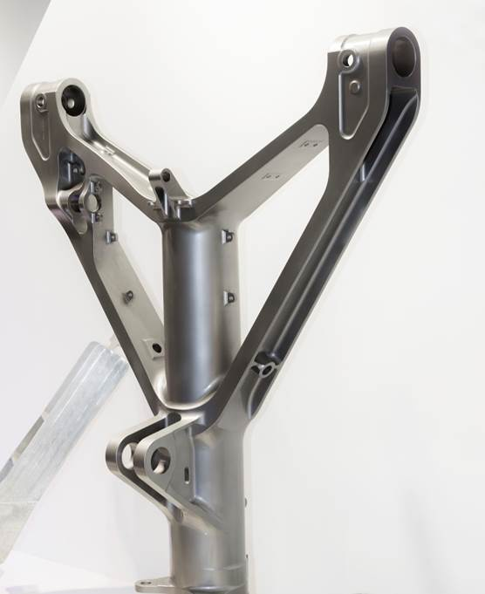




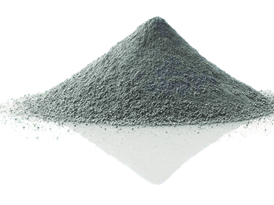
UKAD dans la Division Alliages Haute Performance
UNE FEUILLE DE ROUTE BÂTIE AUTOUR DE 3 AXES STRATÉGIQUES
Être leader mondial des PIÈCES MATRICÉES pour l’aéronautique et l’énergie
Être le leader mondial des ACIERS RAPIDES par la métallurgie des poudres
Être une référence européenne pour les PRODUITS LONGS aéronautiques et leader européen des produits nucléaire et défense
15
Date

Slide 16

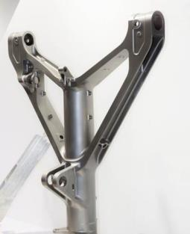

Une organisation en pôle
Projet
TRANSFORMER NOS ORGANISATIONS
ET NOS MANIÈRES DE TRAVAILLER
PIÈCES MATRICÉES
AERO & ENERGIE
ACIERS RAPIDES
PRODUITS LONGS
(FORGÉS ET LAMINÉS)
Pamiers
Commentry
Ancizes
Issoire
Champagnole
Firminy
Interforge
Söderfors
Imphy
SQUAD
Långshyttan
UKAD
MKAD
Vikmanshyttan
Ecotitanium
Tréfileries

Slide 17
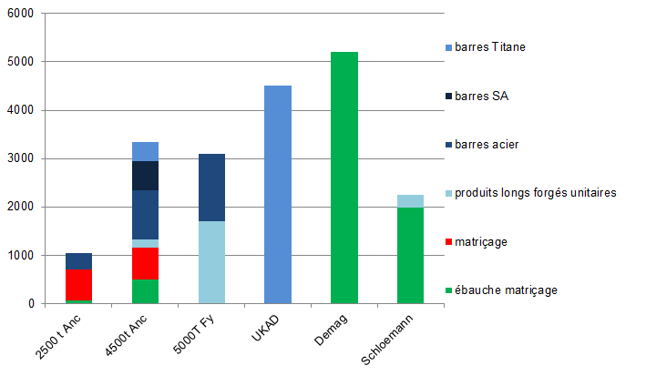

UKAD: une forge libre unique chez Aubert et Duval
U
Personnaliser le titre
de la présentation
en bas de page
Personnaliser le bas de page
avec le menu « Insertion » /
« En-tête et pieds de page »
Personnaliser le titre
de la présentation
en bas de page
Personnaliser le bas de page
avec le menu « Insertion » /
« En-tête et pieds de page »
Rapidité/ double manipulateur/ puissance de refoulement
Effort trop faible, cadence < 80 cps/mn, pas de double manipulateur
CHARGE PLT 2021
(Heures/an)
Effort adapté, cadence < 50 cps/mn, pas de double manipulateur, fours inadaptés
Effort adapté, cadence < 50 cps/mn, pas de double manipulateur
Effort trop faible, cadence < 50 cps/mn, pas de double manipulateur
Effort trop faible, pas de double manip,
cadence très faible
17
17
17
Date
17
Date

Slide 18
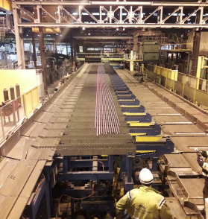

Une stratégie en 4 axes
Elargir notre base client
Horizon 2019 - 2022
Elargir la gamme produit
Utiliser la presse dans sa zone de capacité optimale et différentiante > 3000 to
Se positionner sur le Titane Premium Quality et 10-2-3
Horizon 2019 - 2024
Développer les SuperAlliages

Slide 19
O6
Insertion des visuels en arrière-plan pour les ouvertures de chapitre
Supprimer le visuel en place.
Sélectionner l’icône pour insérer une image,
Disposer l’image en arrière plan.
(Sélectionner l’image avec le bouton droit de la souris / Mettre à l’arrière plan).
MARCHES ET DEVELOPPEMENT

Slide 20
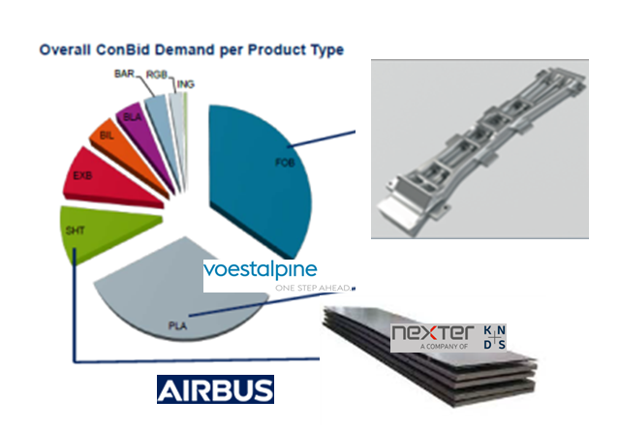




Opportunités de croissance
Personnaliser le titre
de la présentation
en bas de page
Personnaliser le bas de page
avec le menu « Insertion » /
« En-tête et pieds de page »
MARCHES ET DEVELOPPEMENT CLIENTS
Développement Extrusion
Airbus et autres
Développement tôles Airbus et autres
2019: 100 à 150 tonnes
Lingots UKTMP et EcoTi
2019 30 tonnes
500 à 800 tonnes à partir de 2021
Lingots UKTMP et EcoTi

Slide 21

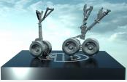



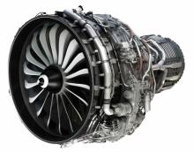
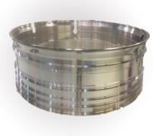




Opportunités de croissance
Personnaliser le titre
de la présentation
en bas de page
Personnaliser le bas de page
avec le menu « Insertion » /
« En-tête et pieds de page »
MARCHES ET DEVELOPPEMENT CLIENTS
Trains d’atterrissage
Qualification en cours
Lingots UKTMP
2019 : cible 2019 10 tonnes
A partir de 2020 : 20 à 50 tonnes/ an
Moteurs d’avions
SAFRAN SAE/ SAB :
Lingots UKTMP puis EcoTitanium
Livraison à partir de mai 2019
Contrat > à 400 tonnes / an
Qualification Rolls & Royce :
Lingots EcoTiEoTi
275 à 400 tonnes / an (2020/ 2021)
Potentiel Forgital dès les qualifications acquises.

Slide 22

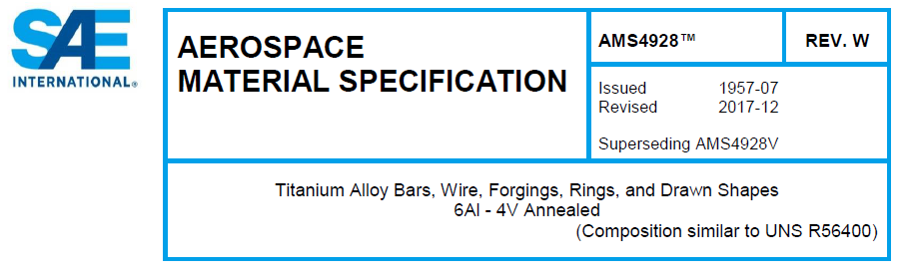






MARCHES ET DEVELOPPEMENT CLIENTS
Développement EcoTitanium, Produits AMS
Enjeux : > 250 tonnes /an, billettes et lingots.
22
Date

Slide 23
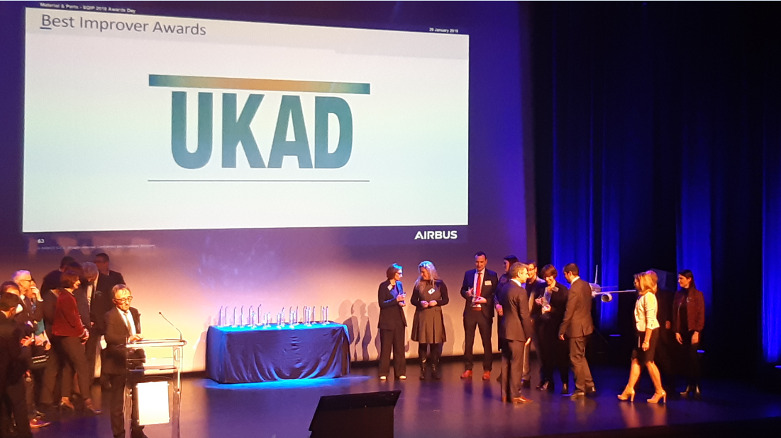
NOS CLIENTS SONT NOS MEILLEURS ALLIES!

Slide 24
Liste des thèmes pour les groupes de travail
L’image d’UKAD
Une vidéo filière titane
Un évènement fédérateur à UKAD
Quelles économies pour UKAD ?
L’usine 4.0
Les exigences essentielles qualité
Le stockage des produits
La journée de travail idéale
La réduction des temps d’attente à la forge
La maintenance autonome
Nos jeunes embauchés : qu’attendez-vous d’UKAD ?
Nos attentes en terme de communication

Slide 25
Liste des thèmes pour les groupes de travail V2
L’image d’UKAD
Un évènement fédérateur à UKAD
Quelles économies pour UKAD ?
L’usine 4.0
Les exigences essentielles qualité
Le stockage des produits
La journée de travail idéale
La réduction des temps d’attente à la forge
La maintenance autonome
Nos jeunes embauchés : qu’attendez-vous d’UKAD ?

Slide 26
Liste des thèmes pour les groupes de travail
1- L’image d’UKAD
2- Une vidéo filière titane
3- Un évènement fédérateur à UKAD
4- Quelles économies pour UKAD ?
5- L’usine 4.0
8- La journée de travail idéale
6- Les exigences essentielles qualité
7- Le stockage des produits
9- La réduction des temps d’attente à la forge
10- La maintenance autonome
12- Nos attentes en terme de communication
11- Nos jeunes embauchés : qu’attendez-vous d’UKAD ?

Slide 27
Liste des thèmes pour les groupes de travail V2
1- L’image d’UKAD
2- Un évènement fédérateur à UKAD
3- Quelles économies pour UKAD ?
4- L’usine 4.0
5- Les exigences essentielles qualité
6- Le stockage des produits
8- La réduction des temps d’attente à la forge
7- La journée de travail idéale
10- Nos jeunes embauchés : qu’attendez-vous d’UKAD ?
9- La maintenance autonome

Slide 28
Rex à chaud
- La formule a bien plu, les personnes ne se sont pas ennuyées « pas vu le temps passer »
- Les gens ont aimé l’intervention de Vincent et les thèmes de travail
- Bien sûr les personnes attendent que s’en suivent du concret dans l’usine dès demain dans l’état d’esprit et dans les actions issues des GT
- Retour de Jean-Jacques très positif sur contributions des collaborateurs, il a trouvé nos opérateurs très dynamiques
Choix des participants aux groupes de travail rapide et efficace (à retenir)
Bonne production des participants durant le groupe de travail
Salle du bas trop bruyante
Restitutions positives (à retenir : animation réunion info mensuelle)
Prévoir créneau de questions/réponses
Animation par membre de l’équipe UKAD
Intervention extérieure de V Huet
Prises de parole des invités
Version graphique allégée plus agréable
Brunch : manque de « pain »
Viennoiseries au démarrage (appréciée)
Point d’attention : mise en application des actions
Faire un flash pour volontaire organisation « familyday » ->Mthévenot
Maintenance autonome : CLE pilote

